Slide 1

显著物体检测
Sailent Object Detection
汇报人：第一组

Slide 2


研究背景简介
1
2
研究问题定义
研究数据介绍
CONTENTS
3
目
录
4
后续工作规划

Slide 3

PART 1

Slide 4
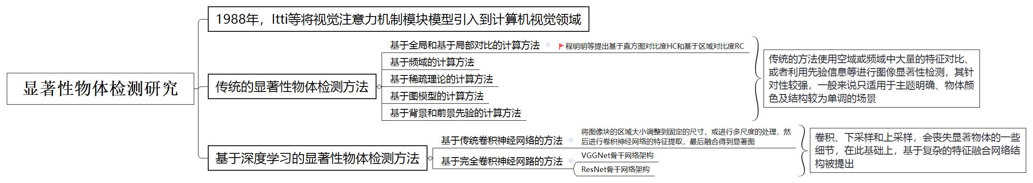
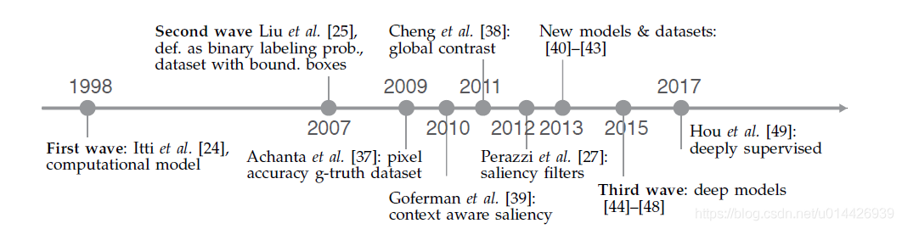
研究背景简介

Slide 5
研究问题定义
任意给定一张图片
检测出图片中的明显物体
检测出的显著图应具有高分辨率，同时能准确定位并保留原始图像的信息
如何快速检测出显著物体

Slide 6
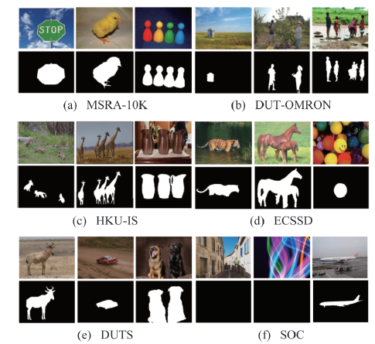
研究数据介绍
MSRA-10K 10000张 多为单目标，目标较大
DUT-OMRON 5168张 多目标，大小不一
HKU-IS 4447张 多目标，大小适中
ECSSD 1000张 多为单目标，目标较大
SOC 6000张 多目标，大小不一，有非显著样本

Slide 7
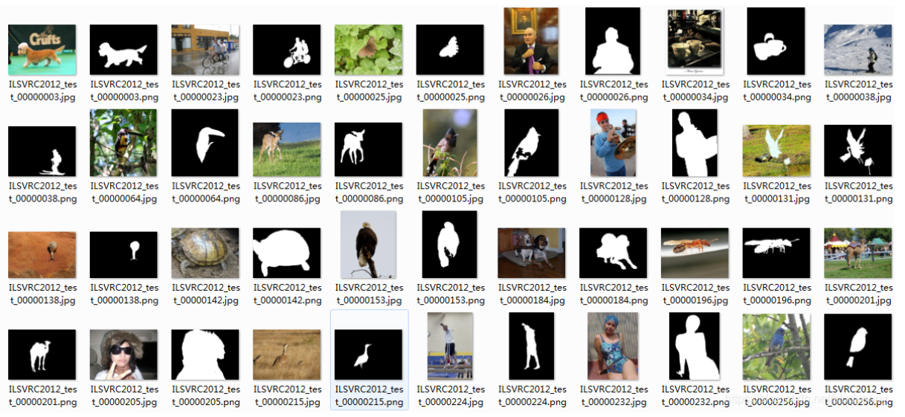
研究数据介绍
15572张, 其中包含10553张训练数据和5019张测试数据
多目标，目标与背景相似度高

Slide 8
PART 2

Slide 9
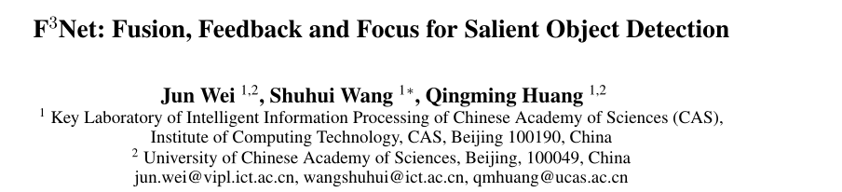
F3Net：cross feature module(CFM) and cascaded feedback decoder(CFD) trained by minimizing a new pixel position aware loss(PPA)
Notes:
大家好，我们组大作业今天所讲的核心算法模块部分是根据这篇论文而来，此篇论文提出了一个F3Net结构来进行显著性物体目标检测，该结构是由交叉特征模块和通过最小化像素位置感知损失函数的级联反馈解码器组成。

Slide 10
目前存在问题
不同卷积层产生不同的特征（感受野不同），常见的加法或者乘法融合可能会忽略掉他们之间的差异，如何融合不同卷积层产生的特征？
显著性检测的损失函数一般是BCE，但是这种损失函数仅仅关注边界的像素明显不够
Notes:
现有显著性目标检测的方法，我们都是卷积神经网络来完成，通过不同层的卷积神经网络来提取不同层之间图像的特征，对于这些特征的融合，我们的传统方法是通过直接相加或者相乘得到，这就导致一个问题

Slide 11
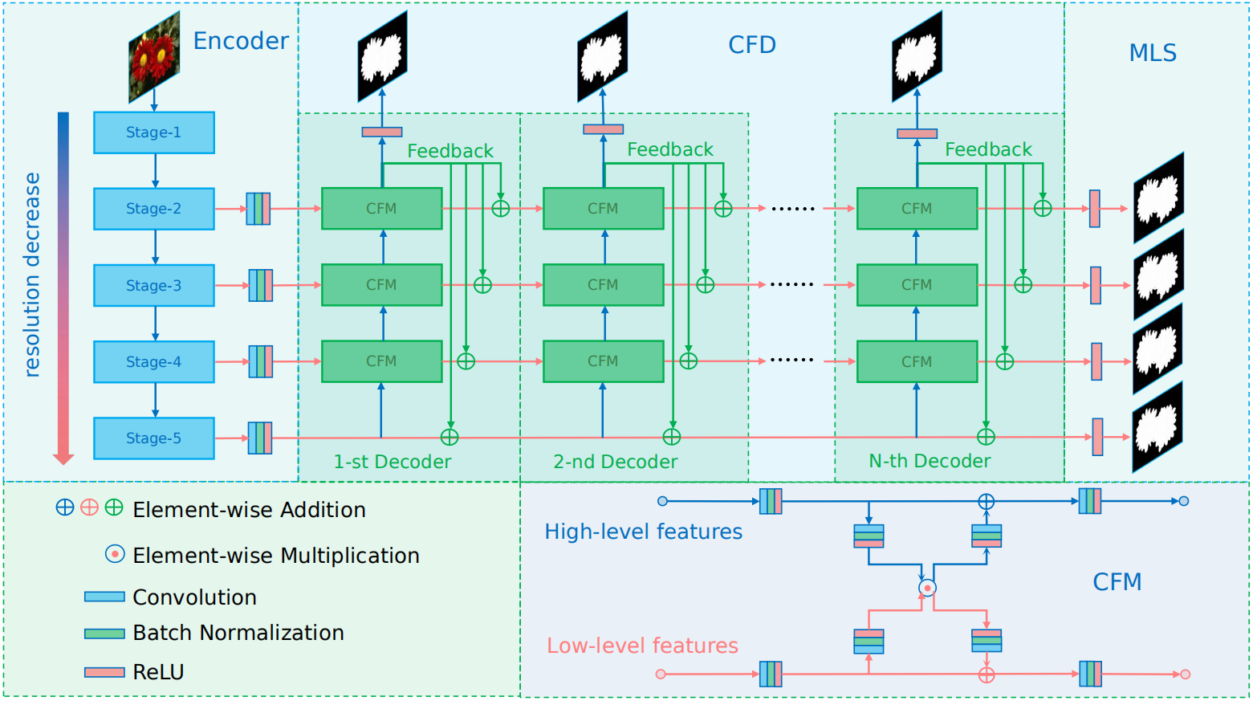
核心算法介绍
Notes:
首先，我们输入一张图片，通过不同层之间进行卷积，然后得到不同层之间的卷积特征，对于这些得到的卷积特征，我们通过CFM这个模块来融合相邻两个层之间的卷积特征，也就是融合低层和高层之间的卷积特征。然后在通过CFD这个模块来生成我们最终想要的显著图，然后由图可以知道，一个CFD模块包括很多个子解码器，其中每一个子解码器包括很多个CFM，通过图上这种关系，一是自顶向下融合低层和高层的卷积特征，得到一个粗糙显著图，然后又将得到的显著图的特征反馈之前层来帮助提高得到显著图的效果，通过这个不断的迭代来获得一个效果优异的显著图。接下来，我们在来分别针对每一个模块进行详细的讲解。

Slide 12
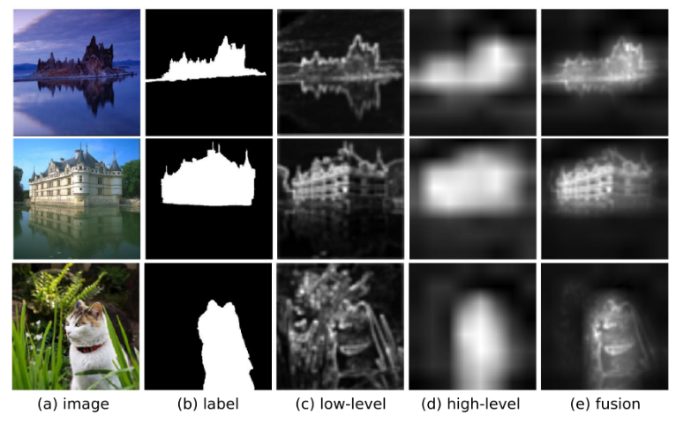
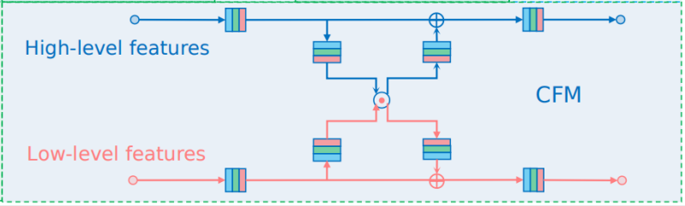
CFM模块
CFM执行特征交叉来缓解不同卷积层提取的特征的差异，其过程是高层和底层特征卷积、BN和ReLU后，元素相乘进行特征融合来提取特征的公共部分，然后分别和原来的特征进行元素加法进行特征细化
Notes:
首先是CFM模块，此模块的设计就是为了消除不同层之间的差异。首先由图可以知道CFM模块的流程是高层和底层先进性特征卷积、Batch Normalization和ReLu之后，我们将高层和底层得到的特征进行相乘，从而提取两层特征之间的公共部分，然后在分别和我们原来的特征进行元素加法进行特征细化，从而缓解不同卷积层提取的特征的差异。然后我们看一幅图，由图我们可以知道底层特征提取能够看到图像的细节部分，但是有很大的背景噪音，高层特征提取能够很好提取图像结构和轮廓特征，同时消除噪音，但是比较模糊丢失了图像的细节部分，然后我们通过我们设计的CFM模块能够很好消除背景噪音和得到图像结构和轮廓特征，已经非常贴近我们的标签。

Slide 13
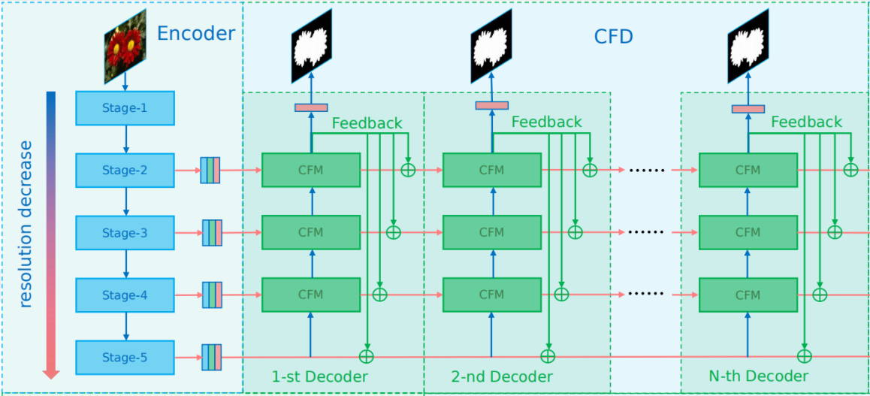
CFD模块
自底向上：特征由CFM从高层次逐步聚合到低层，产生一个粗糙的显著图
自顶向下：由上一个过程聚合的特征直接向下采样，并添加到CFM导出的先前的多层特征中进行细化
Notes:
接下来，我们来介绍一下第二个模块CFD模块，此模块的引入是由于不断下采样，高层次特征可能会出现信息丢失和失真，这是CFM所不能够解决，因此设计出CFD模块，来迭代完善这些特征。其中CFD包含多个子解码器，每个子解码器都包含了自顶向下和自底向上的两个过程。

Slide 14
PPA损失函数
BCE损失函数的缺点：
独立计算每个像素的损失，忽略了图像的全局结构
在以背景为主的图片中，前景像素的损失会被稀释
对所有像素权重相同
Notes:
此外我们现在这个算法也在原有的损失函数上做了改进，提出一个新的损失函数为PPA损失函数，首先我们先来看一下之前显著性检测的损失函数大都为二元交叉熵损失函数即为BCE损失函数，此损失函数的缺点就是

Slide 15
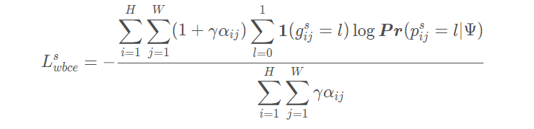
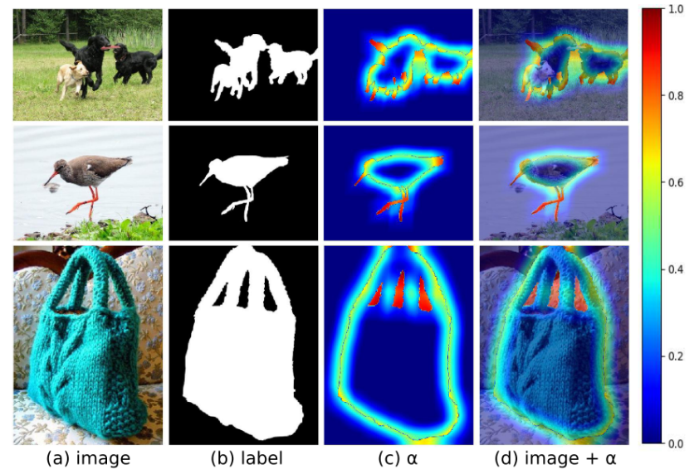
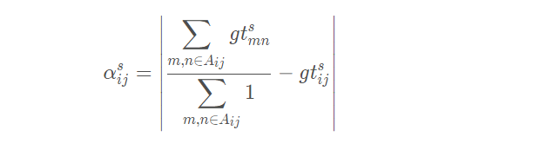
Notes:
在PPA中，我们对于每个点的像素都赋予了权重，其中权重下面这个等式得出，而这个权重的计算是根据其周围的像素计算得来，当这个像素与周围的像素相差很大时，此时权重α就会越大，当其像素与周围像素很接近时，此时权重α就会越小，根据引入像素权重的方法就很好的解决了传统BCE损失函数平等看到每一个像素点的问题同时也更加关注局部结构信息。然后我们由图可以看出背景的地方像素的权重比较小，而在边界处的像素的权重比较大。

Slide 16
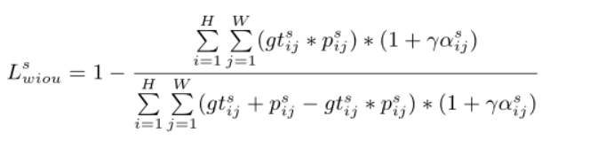
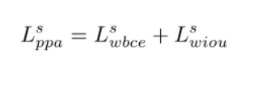
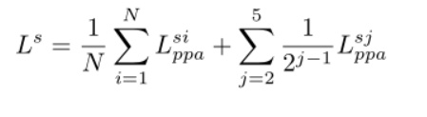
MLS (multi-level supervision)
Notes:
为了使网络结构更好关注全局结构信息，在先前的基础上引入了带有权重的iou损失函数，此处带有权重也是之前我们所说传统的BCE损失函数的缺点一样，通过赋予权重来改进这些缺点，然后结合带有权重的BCE和IOU两个损失函数最终形成了我们PPA损失函数。这样一来我们每个CFD的子解码器都对应一个PPA，此外还增加多级监督MLS作为辅助损失以便进行充分训练，这样形成总的损失函数，其中一部分对应的是所有子解码器的损失函数的均值，第二部分对应辅助损耗的加权和，其中高阶损耗损失比较大，因此权重比较小

Slide 17
PART 3

Slide 18
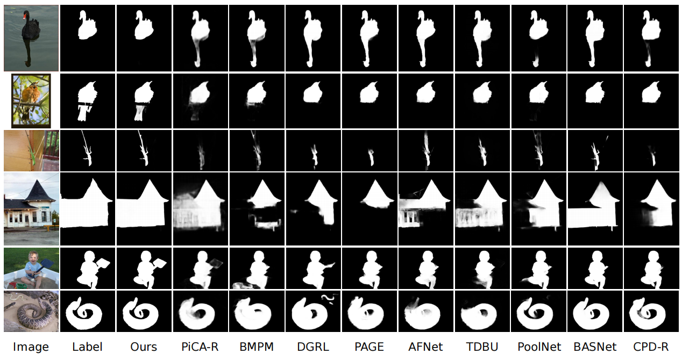
算法结果展示

Slide 19
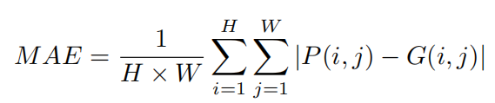
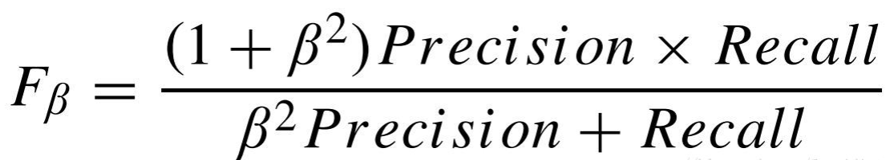
算法结果评价
评价指标
1
MAE
Mean Absolute Error
(mae, smaller is better)
2
mean Fmeasure
(mF, larger is better)
3
Smeasure
structural similarity measure
(Sα, larger is better)
4
Emeasure
Enhanced-alignment measure
(Eξ, larger is better)

Slide 20

算法结果评价
step1
compared with different algorithms and datasets
step2
Ablation Studies

Slide 21
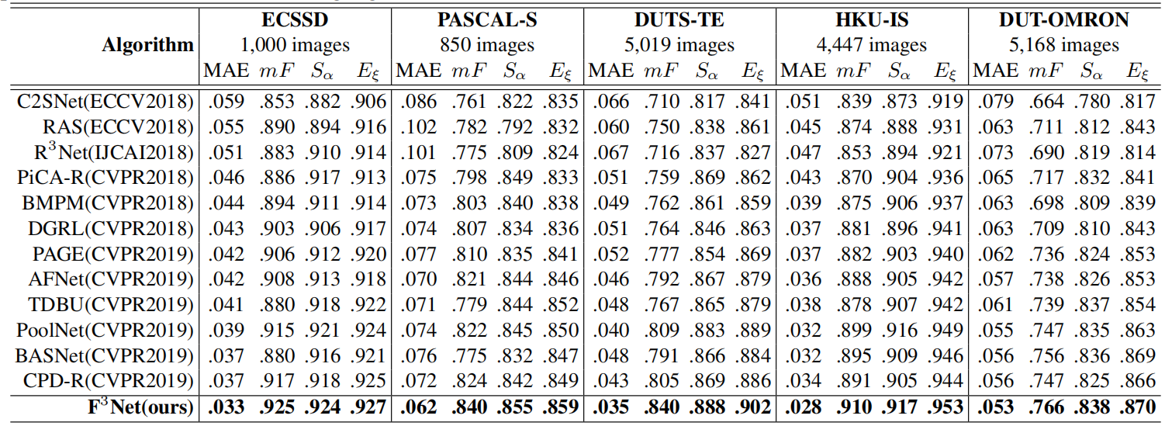
step1
基于四种评价指标进行对比
1. 对于不同数据集，我们可以发现，在ECSSD上表现最好，在其他数据集上也有良好的表现。
2. 对于不同算法，经过比较我们可以发现，在这些数据集上，F3Net都是表现最良好的。

Slide 22
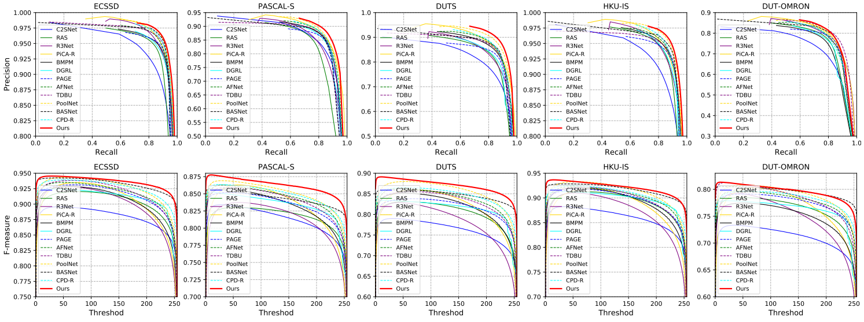
step1
PR曲线及F-measure
1. 对于第一行，PR曲线，我们通常可以看P = R时的值来判断结果的好坏，显然有F3Net表现最好。
2. 针对F-measure，在改变阈值的情况下，F3Net的值一直处于较高的水平，说明性能更好。

Slide 23
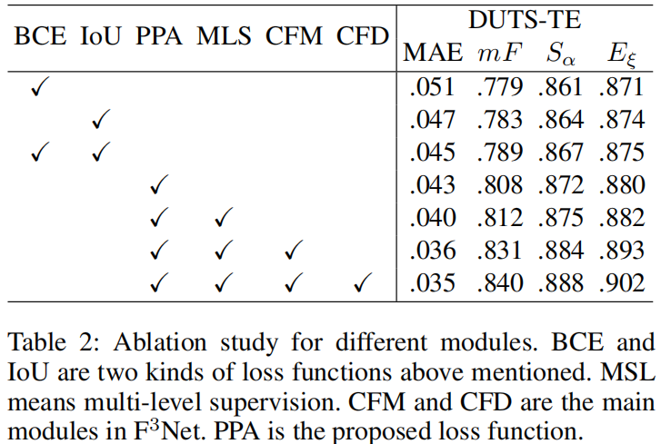
step2
ablation study
依照之前的讨论，论文分为几个主体模块：PPA、CFM、CFD。
注意到论文中提到的消融实验并不是按照AB、AC、BC的方式进行，而是依照模块依次叠加的方式进行。
为了更好的探究每个模块分别产生了多大的作用，以及是否会因为缺失某个模块而导致其他模块失效。
我们设计了新的消融实验以做补充，实验对象包括之前提到的三个模块，以及参考论文里提到的BCE、IoU、MLS三个模块。

Slide 24
step2
ablation study
依照之前的讨论，论文分为几个主体模块：PPA、CFM、CFD。
注意到论文中提到的消融实验并不是按照AB、AC、BC的方式进行，而是依照模块依次叠加的方式进行。
为了更好的探究每个模块分别产生了多大的作用，以及是否会因为缺失某个模块而导致其他模块失效。
我们设计了新的消融实验以做补充，实验对象包括之前提到的三个模块，以及参考论文里提到的BCE、IoU、MLS三个模块。

Slide 25
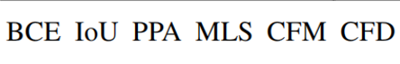
step2
analysis
loss method method method
注意到前三者实质上都属于loss函数一类，其中PPA为本文提出的方法。而后三者属于不同的方法。我们将消融实验区分为如下几场：
· without feedback in CFD
注意到Cascaded feedback decoder，也就是CFD中，最关键的部分就是feedback部分，我们将feedback屏蔽，以此实现消融CFD模块进行实验。

Slide 26
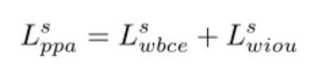
step2
analysis
· without CFM
为了保证 Cross feature module，也就是CFM模块的消融不会影响算法完整性，我们选择了direct addition feature的方式作为替代，且为了与原算法前后保持相同的分布、避免可能的梯度消失或梯度爆炸，我们通过了类似的convert、batchnorm层和relu激活。
· without MLS
正如前面提到的一样，Multi-level supervision，也就是MLS，实际上就是加权了多层SOD输出的loss，既然要消融它，那我们的loss就考虑选择接受了最完整fuse信息的feedback来计算，以保证其他影响最小化。
· not PPA but WIOU
· not PPA but WBCE
从前面我们知道，实际上PPA就是简单的WBCE与WIOU的累和，所以在消融时，只需要稍微修改损失函数的结构就可以达到效果。
同时，此时也能看出此前的ablation study的第三行，BCE和IOU的共同使用，实际上应该是等同于第四行PPA的使用，这也是我们重新进行消融实验的原因之一。

Slide 27
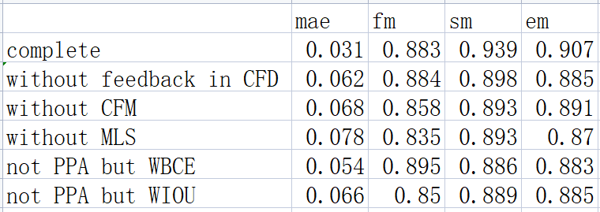
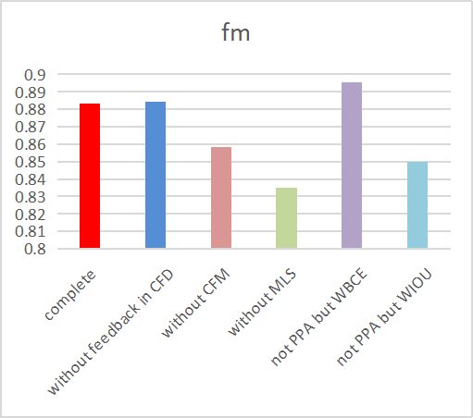
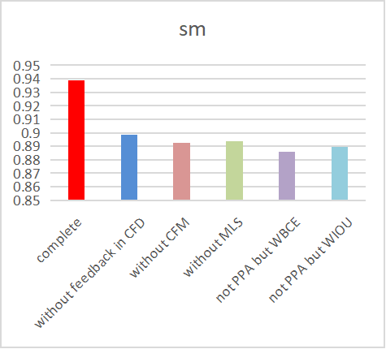
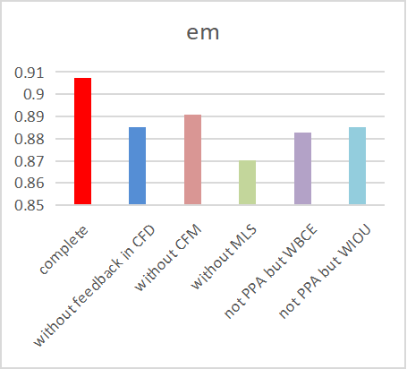
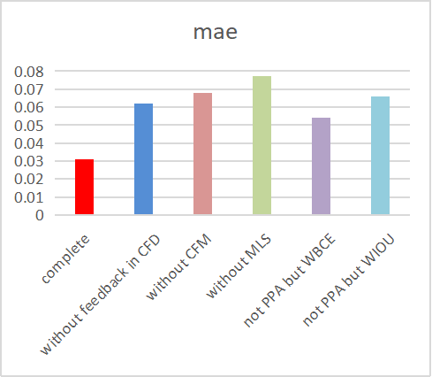
step2
re-designed ablation
注：考虑到时间成本，实验所有数据均为1epoch条件下通过DUTS数据集训练推理得到，因为没有充足时间和环境进行实验，所有结论仅表征该实验环境下的状态。
此时相较原论文，我们能够得到一些新的结论：
· MLS对于算法的贡献最大。
· 在fm评价指标中，not PPA but WBCE反超了原算法，但在其他评价指标上，均能得出PPA对于算法有重大贡献的结论。
· 在fm评价指标中，without feedback in CFD得到的评价比原算法略高，但在其他指标上，均能得出CFD对于算法有重大贡献的结论。
· 在任意指标上，CFM都体现出了对于算法的贡献。
· 对于CFD，CFM，PPA，三者对于算法的贡献基本在同一个层次上。

Slide 28
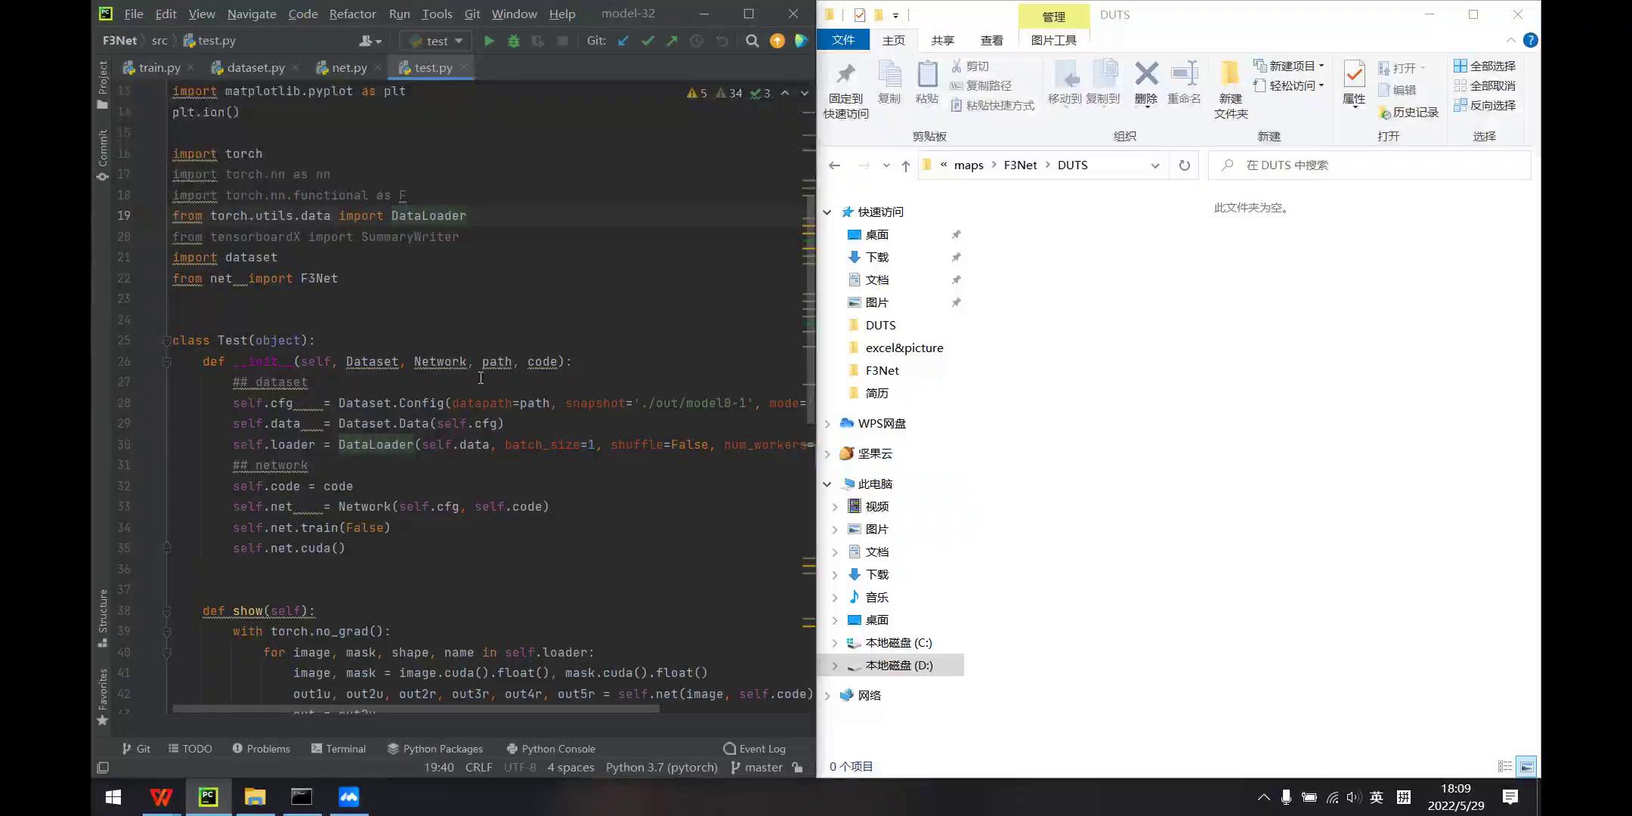
原型系统

Slide 29
谢谢观看
Thank you for watching

